Slide 1

《概率论与数理统计》
随机变量的数字特征
数学期望 —— 定义、计算及性质
方差 —— 定义、计算及性质
矩 —— 定义、计算
协方差、相关系数 —— 定义、计算、性质、独立与相关

Slide 2

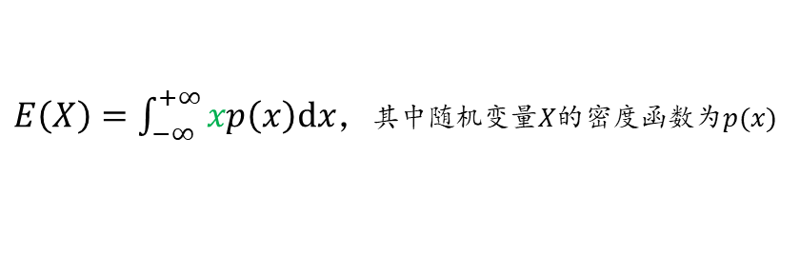
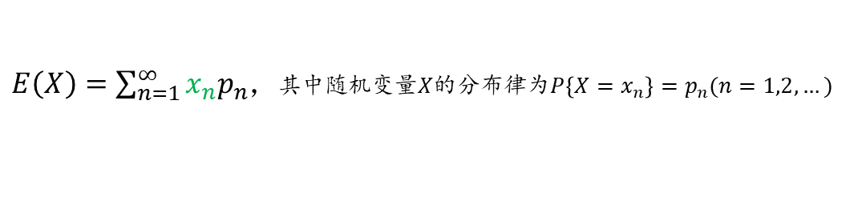
随机变量的数学期望
数学期望的定义
在高中数学的学习中，我们已经知道，数学期望 本质上 就是 随机变量取值的加权平均，权重即为各取值的概率。
学习了微积分的相关知识后，无论是离散型还是连续型随机变量，我们都可以引入 数学期望 这一概念。
* 随机变量的所有数字特征都是常数，一旦随机变量完全确定，则数字特征必然完全确定为一个数，它不是随机变量！
数学期望 $E(X)$
离散型随机变量
$E\left(X\right)=\sum_{n=1}^{∞}{x_{n}p_{n}}$，其中随机变量$X$的分布律为$P\left\{X=x_{n}\right\}=p_{n}(n=1,2,…)$
连续型随机变量
$E\left(X\right)=\int_{−∞}^{+∞}{xp\left(x\right)dx}$，其中随机变量$X$的密度函数为$p(x)$
注：随机变量的数学期望并不总是存在的！既然它由无穷级数/广义积分定义，自然存在收敛与否的问题。
只有上述的无穷级数/广义积分绝对收敛，随机变量的数学期望才存在。
附：当随机变量$X$服从一些常见分布时，其数学期望如下表：
分布形式 | 0-1分布 $$X\sim B(1,p)$$ | 二项分布 $$X\sim B(n,p)$$ | 几何分布 $$X\sim Geo(p)$$ | 泊松分布 $$X\sim P(λ)$$ | 指数分布 $$X\sim Exp(λ)$$ | 正态分布 $$X\sim N(μ,σ^{2})$$ | 均匀分布 $$X\sim U(a,b)$$
数学期望 | $$p$$ | $$np$$ | $$1/p$$ | $$λ$$ | $$1/λ$$ | $$μ$$ | $$(a+b)/2$$

Slide 3

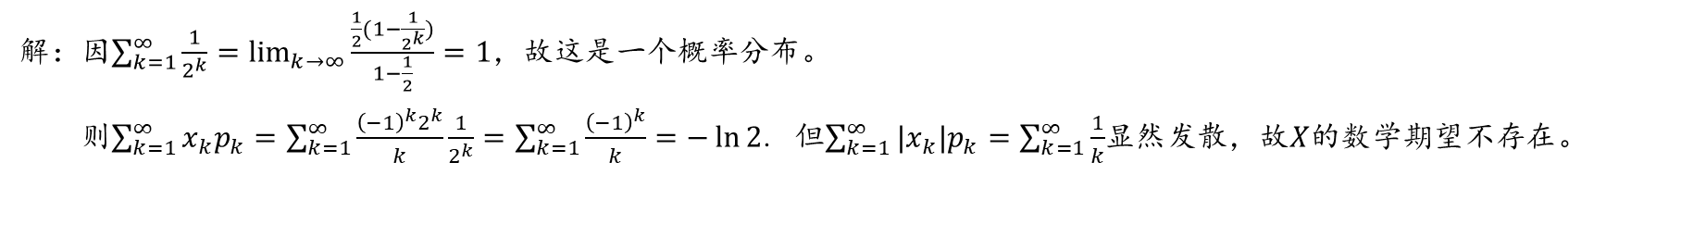
随机变量的数学期望
数学期望的计算(1)
例1.1：已知离散型随机变量$X$的分布律为$P\left\{X=\frac{{\left(−1\right)}^{k}2^{k}}{k}\right\}=\frac{1}{2^{k}}(k=1,2,…)$，求随机变量$X$的数学期望。
解：因$\sum_{k=1}^{∞}{\frac{1}{2^{k}}}=\lim_{k→∞}{\frac{\frac{1}{2}(1−\frac{1}{2^{k}})}{1−\frac{1}{2}}}=1$，故这是一个概率分布。
则$\sum_{k=1}^{∞}{x_{k}p_{k}}=\sum_{k=1}^{∞}{\frac{{\left(−1\right)}^{k}2^{k}}{k}\frac{1}{2^{k}}}=\sum_{k=1}^{∞}{\frac{{\left(−1\right)}^{k}}{k}}=−\ln{2}$. 但$\sum_{k=1}^{∞}{|x_{k}|p_{k}}=\sum_{k=1}^{∞}{\frac{1}{k}}$显然发散，故$X$的数学期望不存在。
例1.2：已知连续型随机变量$X$的密度函数为$p\left(x\right)=\frac{1}{π\left(1+x^{2}\right)}(−∞<x<+∞)$（服从柯西分布），求随机变量$X$的数学期望。
解：显然$p\left(x\right)$是偶函数，则$\int_{−∞}^{+∞}{|x|p\left(x\right)dx}=\int_{0}^{+∞}{\frac{2x}{π\left(1+x^{2}\right)}dx}=∞$，
故$X$的数学期望不存在。

Slide 4

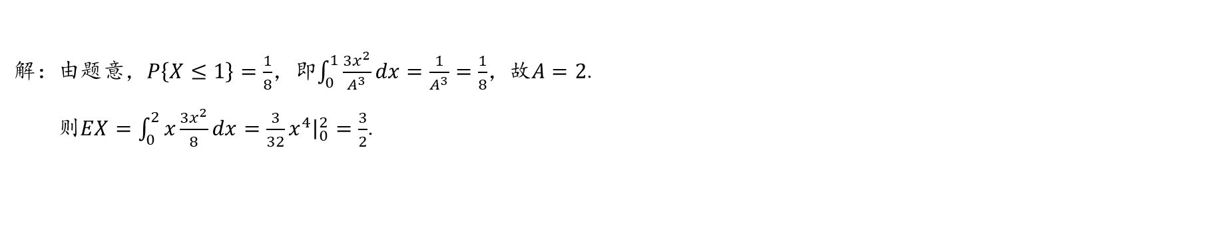
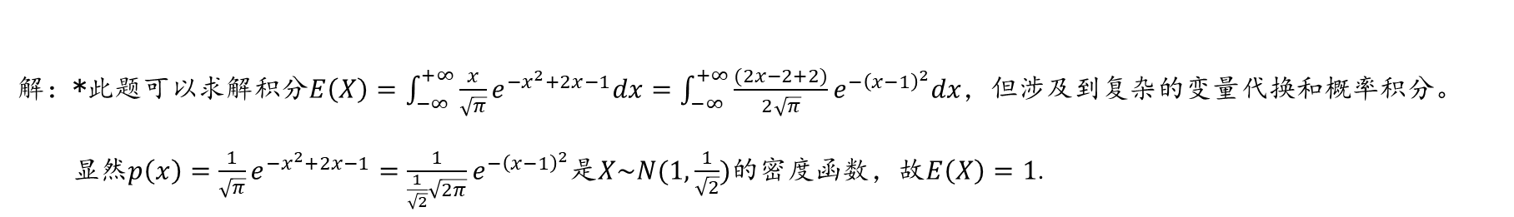
随机变量的数学期望
数学期望的计算(1)
例1.3：已知随机变量$X$的密度函数为$p\left(x\right)=\frac{1}{\sqrt{π}}e^{−x^{2}+2x−1} (−∞<x<+∞)$，求随机变量$X$的数学期望。
解：*此题可以求解积分$E\left(X\right)=\int_{−∞}^{+∞}{\frac{x}{\sqrt{π}}e^{−x^{2}+2x−1}dx}=\int_{−∞}^{+∞}{\frac{(2x−2+2)}{2\sqrt{π}}e^{−{\left(x−1\right)}^{2}}dx}$，但涉及到复杂的变量代换和概率积分。
显然$p\left(x\right)=\frac{1}{\sqrt{π}}e^{−x^{2}+2x−1}=\frac{1}{\frac{1}{\sqrt{2}}\sqrt{2π}}e^{−{\left(x−1\right)}^{2}}$是$X\sim N(1,\frac{1}{\sqrt{2}})$的密度函数，故$E\left(X\right)=1$.
概率积分
$$\int_{−∞}^{+∞}{e^{−x^{2}}dx}=\sqrt{π}$$
例1.4：已知随机变量$X$的密度函数为$p\left(x\right)=\left\{\begin{aligned}\frac{3x^{2}}{A^{3}}, 0<x<A \\ 0, 其他 \end{aligned}\right.$，且$P\left\{X>1\right\}=\frac{7}{8}$，求$EX$。
解：由题意，$P\left\{X≤1\right\}=\frac{1}{8}$，即$\int_{0}^{1}{\frac{3x^{2}}{A^{3}}dx}=\frac{1}{A^{3}}=\frac{1}{8}$，故$A=2$.
则$EX=\int_{0}^{2}{x\frac{3x^{2}}{8}}dx=\frac{3}{32}x^{4}{\left.​\right|}_{0}^{2}=\frac{3}{2}$.

Slide 5
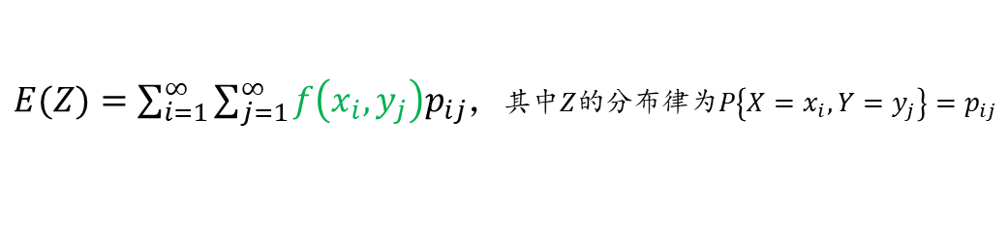
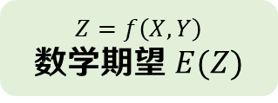
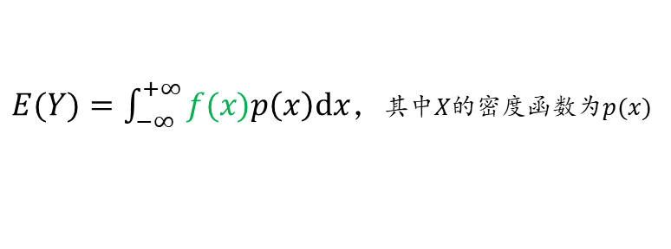
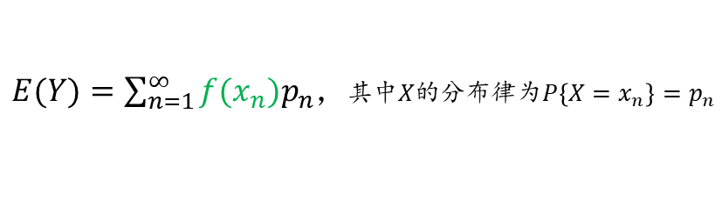
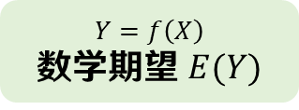

随机变量的数学期望
随机变量函数的数学期望
实际应用中，我们经常需要求出随机变量的函数$Y=f(X)$的数学期望。当然可以先求$Y$的分布 再按定义求其期望，
但一般我们可以用如下的方法，不求$Y$的分布 而直接求$Y$的期望：
$$Y=f\left(X\right)$$
数学期望 $E(Y)$
离散型随机变量
$E(Y)=\sum_{n=1}^{∞}{f(x_{n})p_{n}}$，其中$X$的分布律为$P\left\{X=x_{n}\right\}=p_{n}$
连续型随机变量
$E(Y)=\int_{−∞}^{+∞}{f(x)p\left(x\right)dx}$，其中$X$的密度函数为$p(x)$
$$Z=f\left(X,Y\right)$$
数学期望 $E(Z)$
二维离散型随机变量
$E(Z)=\sum_{i=1}^{∞}{\sum_{j=1}^{∞}{f\left(x_{i},y_{j}\right)p_{ij}}}$，其中$Z$的分布律为$P\left\{X=x_{i},Y=y_{j}\right\}=p_{ij}$
二维连续型随机变量
$E(Z)=\int_{−∞}^{+∞}{\int_{−∞}^{+∞}{f\left(x,y\right)p\left(x,y\right)dxdy}}$，其中随机变量$Z$的密度函数为$p(x,y)$
注：一般来说，二维离散型随机变量，先求分布律再按定义求数学期望，要比直接使用上面公式简单一些。
其他情况都直接采用公式而不计算新的分布律/密度函数，要更方便。

Slide 6
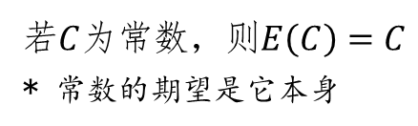

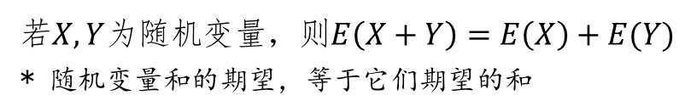
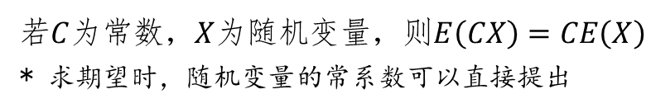
随机变量的数学期望
数学期望的性质
除了直接根据定义计算，我们不加证明的给出 数学期望的如下常用性质，它们可以直接用于计算一些随机变量的期望。
性质1
若$C$为常数，则$E\left(C\right)=C$
* 常数的期望是它本身
性质2
若$C$为常数，$X$为随机变量，则$E\left(CX\right)=CE\left(X\right)$
* 求期望时，随机变量的常系数可以直接提出
性质3
若$X,Y$为随机变量，则$E\left(X+Y\right)=E\left(X\right)+E(Y)$
* 随机变量和的期望，等于它们期望的和
性质4
若$X,Y$为相互独立的随机变量，则$E\left(XY\right)=E\left(X\right)E(Y)$ （反之不成立！）
* 相互独立的随机变量乘积的期望，等于它们期望的积

Slide 7

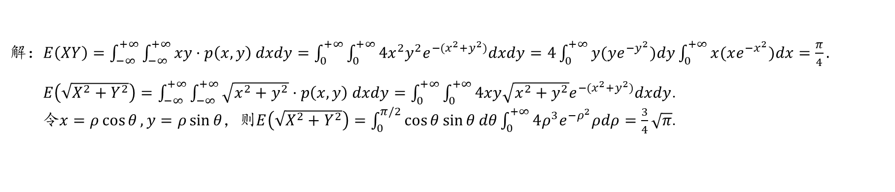
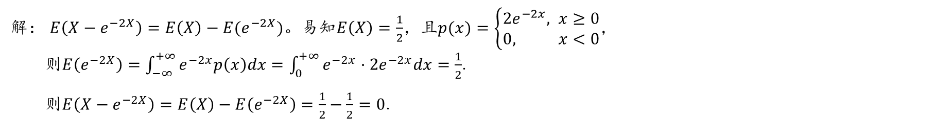
随机变量的数学期望
数学期望的计算(2)
例2.1：若$X$服从参数为2的指数分布，求$E(X−e^{−2X})$。
解： $E\left(X−e^{−2X}\right)=E\left(X\right)−E(e^{−2X})$。易知$E\left(X\right)=\frac{1}{2}$，且$p(x)=\left\{\begin{aligned}2e^{−2x}, x≥0 \\ 0, x<0\end{aligned}\right.$，
则$E\left(e^{−2X}\right)=\int_{−∞}^{+∞}{e^{−2x}p\left(x\right)dx}=\int_{0}^{+∞}{e^{−2x}·2e^{−2x}dx}=\frac{1}{2}$.
则$E\left(X−e^{−2X}\right)=E\left(X\right)−E\left(e^{−2X}\right)=\frac{1}{2}−\frac{1}{2}=0$.
概率积分
$$\int_{−∞}^{+∞}{e^{−x^{2}}dx}=\sqrt{π}$$
例2.2：设二维随机变量$(X,Y)$的密度函数为$p\left(x\right)=\left\{\begin{aligned}4xye^{−(x^{2}+y^{2})}, x>0,y>0 \\ 0, 其他 \end{aligned}\right.$，求$E\left(XY\right),E(\sqrt{X^{2}+Y^{2}})$.
解：$E\left(XY\right)=\int_{−∞}^{+∞}{\int_{−∞}^{+∞}{xy·p\left(x,y\right) dxdy}}=\int_{0}^{+∞}{\int_{0}^{+∞}{4x^{2}y^{2}e^{−(x^{2}+y^{2})}dxdy}}=4\int_{0}^{+∞}{y(ye^{−y^{2}})dy\int_{0}^{+∞}{x(xe^{−x^{2}})dx}}=\frac{π}{4}.$
$E\left(\sqrt{X^{2}+Y^{2}}\right)=\int_{−∞}^{+∞}{\int_{−∞}^{+∞}{\sqrt{x^{2}+y^{2}}·p\left(x,y\right) dxdy}}=\int_{0}^{+∞}{\int_{0}^{+∞}{4xy\sqrt{x^{2}+y^{2}}e^{−(x^{2}+y^{2})}dxdy}}$.
令$x=ρ\cos{θ},y=ρ\sin{θ}$，则$E\left(\sqrt{X^{2}+Y^{2}}\right)=\int_{0}^{π/2}{\cos{θ}\sin{θ}dθ\int_{0}^{+∞}{4ρ^{3}e^{−ρ^{2}}ρdρ}}=\frac{3}{4}\sqrt{π}$.

Slide 8

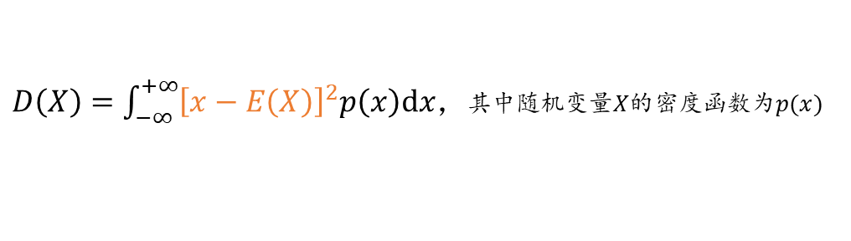
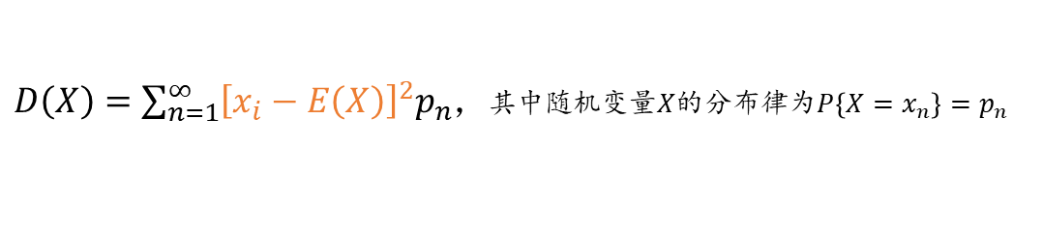
随机变量的方差
方差的定义
在高中数学的学习中，我们已经知道，方差 本质上 刻画了 随机变量取值的离散或集中程度，方差越小取值越集中。
学习了微积分的相关知识后，无论是离散型还是连续型随机变量，我们都可以引入 方差 这一概念。
方差的基本定义：$D\left(X\right)=E{\left[X−E\left(X\right)\right]}^{2}$，即：随机变量偏离其期望的平方值 的期望。 * 标准差：$σ_{X}=\sqrt{D(X)}$.
方差 $D(X)$
离散型随机变量
$D\left(X\right)=\sum_{n=1}^{∞}{{\left[x_{i}−E\left(X\right)\right]}^{2}p_{n}}$，其中随机变量$X$的分布律为$P\left\{X=x_{n}\right\}=p_{n}$
连续型随机变量
$D\left(X\right)=\int_{−∞}^{+∞}{{\left[x−E\left(X\right)\right]}^{2}p\left(x\right)dx}$，其中随机变量$X$的密度函数为$p(x)$
注：根据方差的定义，可得如下计算方差的公式：$D\left(X\right)=E\left(X^{2}\right)−{\left[E\left(X\right)\right]}^{2}$. 此公式非常常用！
但是如果要使用这个公式，需要先求出$X^{2}$的数学期望$E\left(X^{2}\right)$. 同时，已知$D\left(X\right),E(X)$，也可以求出$E\left(X^{2}\right)$！
附：当随机变量$X$服从一些常见分布时，其方差如下表：
分布形式 | 0-1分布 $$X\sim B(1,p)$$ | 二项分布 $$X\sim B(n,p)$$ | 几何分布 $$X\sim Geo(p)$$ | 泊松分布 $$X\sim P(λ)$$ | 指数分布 $$X\sim Exp(λ)$$ | 正态分布 $$X\sim N(μ,σ^{2})$$ | 均匀分布 $$X\sim U(a,b)$$
方差 | $$p(1−p)$$ | $$np(1−p)$$ | $$(1−p)/p^{2}$$ | $$λ$$ | $$1/λ^{2}$$ | $$σ^{2}$$ | $${\left(b−a\right)}^{2}/12$$

Slide 9
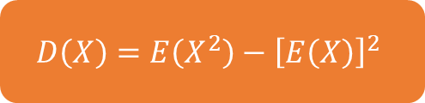
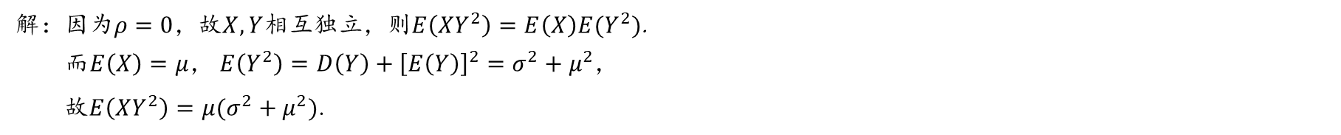
随机变量的方差
方差的计算(1)
例3.1：若$X$在区间$[−1,2]$上服从均匀分布，随机变量$Y=\left\{\begin{aligned}1, X>0 \\ 0, X=0 \\ −1,X<0\end{aligned}\right.$，求$D(Y)$.
解： $E\left(Y\right)=1×P\left\{X>0\right\}+0+\left(−1\right)×P\left\{X<0\right\}=1×\frac{2}{3}+0+\left(−1\right)×\frac{1}{3}=\frac{1}{3}$.
故$D\left(Y\right)={\left(1−\frac{1}{3}\right)}^{2}×\frac{2}{3}+{\left(0−\frac{1}{3}\right)}^{2}×0+{\left(−1−\frac{1}{3}\right)}^{2}×\frac{1}{3}=\frac{8}{9}$.
例3.2：设二维随机变量$(X,Y)$服从$N(μ,μ;σ^{2},σ^{2};0)$，求$E(XY^{2})$.
解：$因为ρ=0$，故$X,Y$相互独立，则$E\left(XY^{2}\right)=E\left(X\right)E(Y^{2})$.
而$E\left(X\right)=μ$， $E\left(Y^{2}\right)=D\left(Y\right)+{\left[E\left(Y\right)\right]}^{2}=σ^{2}+μ^{2}$，
故$E\left(XY^{2}\right)=μ(σ^{2}+μ^{2})$.
$$D\left(X\right)=E\left(X^{2}\right)−{\left[E\left(X\right)\right]}^{2}$$

Slide 10


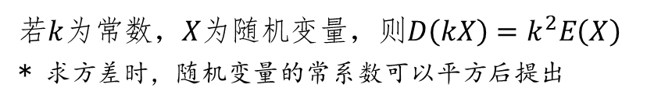
随机变量的方差
方差的性质
除了直接根据定义计算，我们不加证明的给出 方差的如下常用性质，它们可以直接用于计算一些随机变量的方差。
性质1
若$C$为常数，则$D\left(C\right)=0$；反之也成立，即若$D\left(X\right)=0$，则$X$必为常数
* 常数的方差为零；方差为零的随机变量必为常数（取值为常数的概率必为1）
性质2
若$k$为常数，$X$为随机变量，则$D\left(kX\right)=k^{2}E\left(X\right)$
* 求方差时，随机变量的常系数可以平方后提出
性质3
若$X,Y$为相互独立的随机变量，则$D\left(X±Y\right)=D\left(X\right)+D(Y)$ （反之不成立）
* 相互独立的随机变量和差的方差，等于它们方差的和
性质4
若$X$存在期望$E\left(X\right)=μ,D\left(X\right)=σ^{2}$，则对于任意正数$ε$，$P\left\{\left|X−μ\right|≥ε\right\}≤σ^{2}/ε^{2}$
* 切比雪夫不等式，可在仅知期望和方差的情况下，估计随机变量偏离均值之概率 的取值

Slide 11
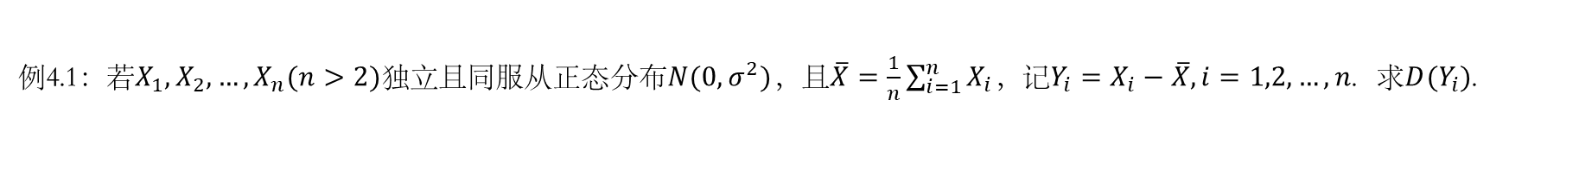
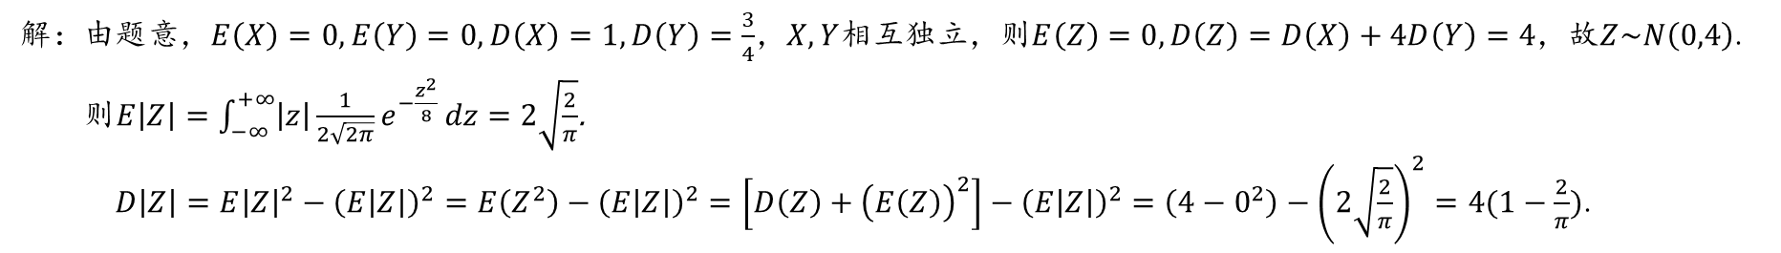
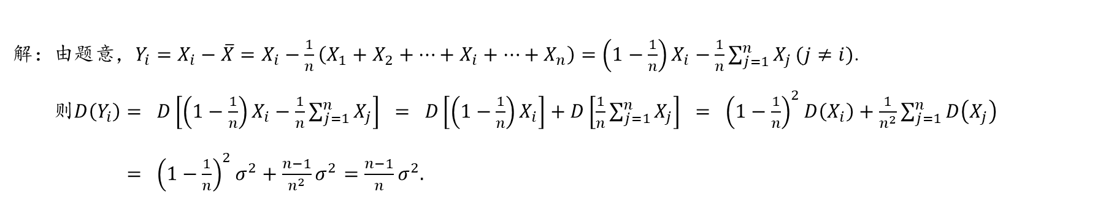
随机变量的方差
方差的计算(2)
例4.1：若$X_{1},X_{2},…,X_{n}(n>2)$独立且同服从正态分布$N(0,σ^{2})$，且$\overline{X}=\frac{1}{n}\sum_{i=1}^{n}{X_{i}}$，记$Y_{i}=X_{i}−\overline{X},i=1,2,…,n$. 求$D(Y_{i})$.
解：由题意，$Y_{i}=X_{i}−\overline{X}=X_{i}−\frac{1}{n}\left(X_{1}+X_{2}+…+X_{i}+…+X_{n}\right)=\left(1−\frac{1}{n}\right)X_{i}−\frac{1}{n}\sum_{j=1}^{n}{X_{j}}(j≠i)$.
则$D\left(Y_{i}\right)= D\left[\left(1−\frac{1}{n}\right)X_{i}−\frac{1}{n}\sum_{j=1}^{n}{X_{j}}\right] = D\left[\left(1−\frac{1}{n}\right)X_{i}\right]+D\left[\frac{1}{n}\sum_{j=1}^{n}{X_{j}}\right] = {\left(1−\frac{1}{n}\right)}^{2}D\left(X_{i}\right)+\frac{1}{n^{2}}\sum_{j=1}^{n}{D\left(X_{j}\right)}$
$= {\left(1−\frac{1}{n}\right)}^{2}σ^{2}+\frac{n−1}{n^{2}}σ^{2}=\frac{n−1}{n}σ^{2}.$
例4.2：若$X\sim N\left(0,1\right),Y\sim N(0,\frac{3}{4})$，且它们相互独立，记$Z=X−2Y$，求$E\left|Z\right|,D|Z|$.
解：由题意，$E\left(X\right)=0,E\left(Y\right)=0,D\left(X\right)=1,D\left(Y\right)=\frac{3}{4}$，$X,Y$相互独立，则$E\left(Z\right)=0,D\left(Z\right)=D\left(X\right)+4D\left(Y\right)=4$，故$Z\sim N\left(0,4\right)$.
则$E\left|Z\right|=\int_{−∞}^{+∞}{\left|z\right|\frac{1}{2\sqrt{2π}}e^{−\frac{z^{2}}{8}}}dz=2\sqrt{\frac{2}{π}}$.
$D\left|Z\right|=E{\left|Z\right|}^{2}−{\left(E\left|Z\right|\right)}^{2}=E\left(Z^{2}\right)−{\left(E\left|Z\right|\right)}^{2}=\left[D\left(Z\right)+{\left(E\left(Z\right)\right)}^{2}\right]−{\left(E\left|Z\right|\right)}^{2}=\left(4−0^{2}\right)−{\left(2\sqrt{\frac{2}{π}}\right)}^{2}=4(1−\frac{2}{π})$.

Slide 12
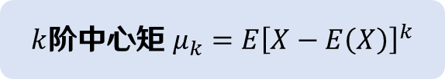
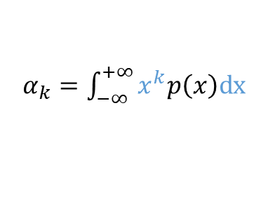
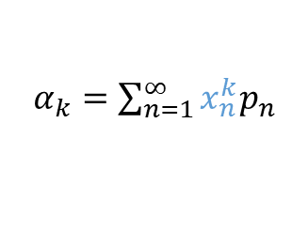


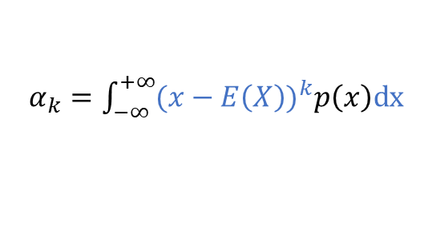

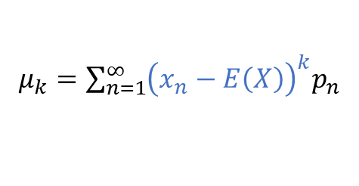
随机变量的矩
矩的定义及计算
「矩」这一概念更常见于物理中，例如 力矩$M=r×F$。事实上，可以将它称作 力的“一阶矩”。
在概率论中，随机变量的$k$阶矩 就是 概率 与 随机变量取值的$k$次方 的乘积。
* 举个更容易理解的例子，质量关于距离的 零阶矩$\sum{m_{i}{\left(r_{i}\right)}^{0}}$为总质量，一阶矩$\sum{m_{i}{\left(r_{i}\right)}^{1}}$为质心位置，二阶矩$\sum{m_{i}{\left(r_{i}\right)}^{2}}$为转动惯量。
$k$阶原点矩 $α_{k}=E(X^{k})$
注：矩的阶数越高，越难以描述与理解。
就像位移的一阶导数是速度，二阶导数是加速度，
而三阶以上导数很少讨论了。
概率论中，常用的矩一般最多到四阶。
零阶矩：总概率（为1）；
一阶原点矩：数学期望；
二阶中心矩：方差；
*三阶中心矩：偏度；
*四阶中心矩：峰度。
$α_{k}=\sum_{n=1}^{∞}{x_{n}^{k}p_{n}}$
$α_{k}=\int_{−∞}^{+∞}{x^{k}p\left(x\right)dx}$
$k$阶中心矩 $μ_{k}=E{\left[X−E\left(X\right)\right]}^{k}$
$μ_{k}=\sum_{n=1}^{∞}{{\left(x_{n}−E\left(X\right)\right)}^{k}p_{n}}$
$α_{k}=\int_{−∞}^{+∞}{{(x−E\left(X\right))}^{k}p\left(x\right)dx}$
请牢记：矩的本质只是随机变量$X^{k}$的均值。

Slide 13

随机变量的协方差与相关系数
协方差的定义与性质
之前不论是讨论 数学期望 还是 方差，针对的都是 一维随机变量 的情形。
对于 二维随机变量 来讲，它们之间倘若有一定的关系，那么仅靠 期望 或 方差 是无法刻画的。
「协方差」可以刻画 两随机变量间 的关系。
协方差 $cov(X,Y)$
$cov(X,Y)=E\left\{\left[X−E(X)\right]\left[Y−E\left(Y\right)\right]\right\}$，其中随机变量$X,Y$的数学期望分别为$E\left(X\right),E(Y)$
注：由于$cov\left(X,Y\right)=E\left\{\left[X−E\left(X\right)\right]\left[Y−E\left(Y\right)\right]\right\}=E\left[XY−XE\left(Y\right)−YE\left(X\right)+E\left(X\right)E(Y)\right]=E\left(XY\right)−E\left(X\right)E(Y)$，
而当$X,Y$独立时， $E\left(XY\right)=E\left(X\right)E(Y)$，则$cov\left(X,Y\right)=0$. 也即：独立的两随机变量协方差为0.（反之不一定）
协方差的性质：
（1）$cov\left(X,Y\right)=E\left(XY\right)−E\left(X\right)E(Y)$ （2）$cov\left(aX,bY\right)=abcov\left(X,Y\right)$
（3）$cov\left(X_{1}+X_{2},Y\right)=cov\left(X_{1},Y\right)+cov\left(X_{2},Y\right)$ （4）$D\left(X±Y\right)=D\left(X\right)+D\left(Y\right)±2cov(X,Y)$

Slide 14


随机变量的协方差与相关系数
相关系数的定义与性质
实际应用中，很多随机变量之间往往近似存在着某种线性关系。
某企业每年的广告费用$X$与每年的月均销售额$Y$近似正相关，即$Y$与$a+bX$近似相等；
掷硬币$a$次，其中有$X$次正面、$Y$次反面，则$X$与$Y$必定负相关，即$Y$与$a−X$必定相等。
「相关系数」可以刻画 两随机变量间 线性相关 的程度。 * 实际上是这么推导的：令$Z=Y−(a+bX)$，寻找$D(Z)$最小的条件
相关系数 $ρ_{XY}$
$ρ_{XY}=\frac{cov(X,Y)}{σ_{X}σ_{Y}}$，其中随机变量$X,Y$间的协方差为$cov(X,Y)$，它们的标准差分别为$σ_{X},σ_{Y}$
注：相关系数$ρ_{XY}=0$，称$X$和$Y$不（线性）相关。因此，独立 一定 不相关，不相关 不一定 独立！
不相关时，以下条件等价： $X$和$Y$不相关$⇔ρ_{XY}=0 ⇔cov\left(X,Y\right) ⇔ E\left(XY\right)=E\left(X\right)E\left(Y\right) ⇔ D\left(X±Y\right)=D\left(X\right)+D(Y)$.
相关系数的性质：
（1）$\left|ρ_{XY}\right|≤1$ （2）$\left|ρ_{XY}\right|=1 ⇔$存在$a,b$使$P\left\{Y=aX+b\right\}=1$
（3）仅对二维正态分布$\left(X,Y\right)\sim N(μ_{1},μ_{2},σ_{1}^{2},σ_{2}^{2},ρ)$而言，不相关与独立等价

Slide 15
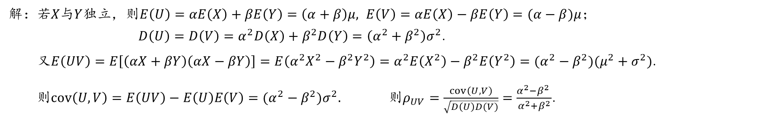
随机变量的协方差与相关系数
协方差与相关系数的计算
例5.1：若$X$与$Y$独立，并同服从$N\sim (μ,σ^{2})$. 令$U=αX+βY,V=αX−βY$，求相关系数$ρ_{UV}$.
解：若$X$与$Y$独立，则$E\left(U\right)=αE\left(X\right)+βE\left(Y\right)=\left(α+β\right)μ, E\left(V\right)=αE\left(X\right)−βE\left(Y\right)=(α−β)μ$；
$D\left(U\right)=D\left(V\right)=α^{2}D\left(X\right)+β^{2}D\left(Y\right)=\left(α^{2}+β^{2}\right)σ^{2}$.
又$E\left(UV\right)=E\left[\left(αX+βY\right)\left(αX−βY\right)\right]=E\left(α^{2}X^{2}−β^{2}Y^{2}\right)=α^{2}E\left(X^{2}\right)−β^{2}E\left(Y^{2}\right)=(α^{2}−β^{2})(μ^{2}+σ^{2})$.
则$cov\left(U,V\right)=E\left(UV\right)−E\left(U\right)E\left(V\right)=(α^{2}−β^{2})σ^{2}\text{.}$ 则$ρ_{UV}=\frac{cov\left(U,V\right)}{\sqrt{D\left(U\right)D(V)}}=\frac{α^{2}−β^{2} }{α^{2}+β^{2}}$.
例5.2：设随机变量$X$与$Y$独立同分布，记$U=X+Y,V=X−Y$，则随机变量$U$和$V$必然（ ）。
A.不独立 B.独立 C.相关系数不为0 D.相关系数为0
解：由上例知，当$α=1,β=1$时， $ρ_{UV}=0$，故它们的相关系数必为0.
故选D.

Slide 16
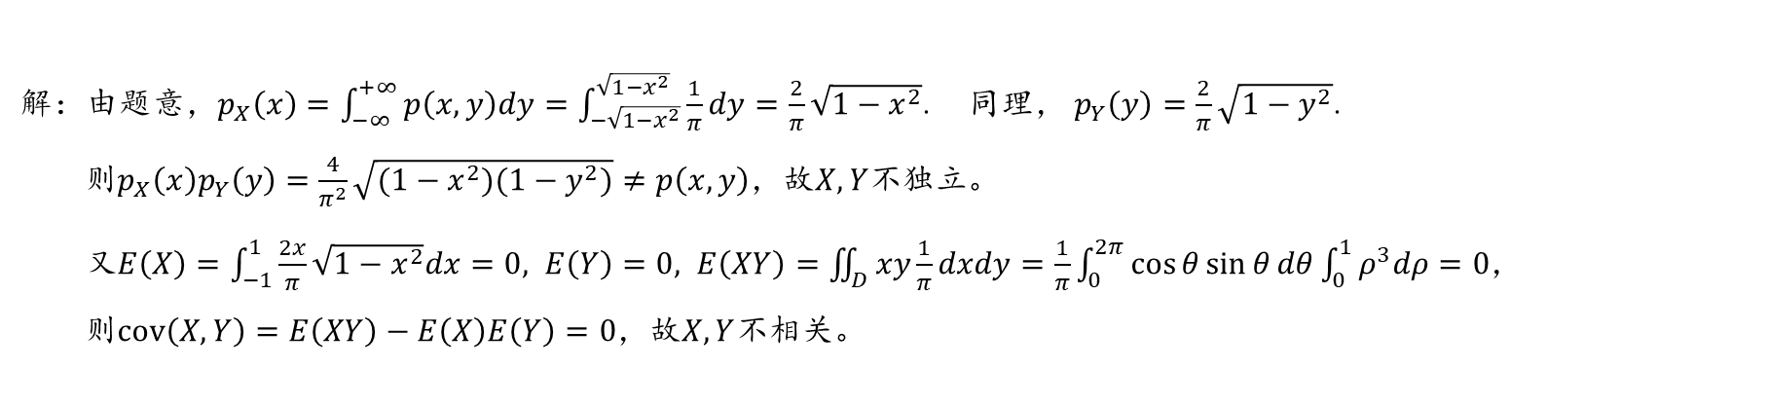
随机变量的协方差与相关系数
协方差与相关系数的计算
例5.3：设二维随机变量$(X,Y)$的分布密度为$p\left(x,y\right)=\left\{\begin{aligned}\frac{1}{π},x^{2}+y^{2}≤1 \\ 0,其他 \end{aligned}\right.$，问：$X,Y$是否不相关？是否独立？
解：由题意，$p_{X}\left(x\right)=\int_{−∞}^{+∞}{p\left(x,y\right)dy}=\int_{−\sqrt{1−x^{2}}}^{\sqrt{1−x^{2}}}{\frac{1}{π}dy}=\frac{2}{π}\sqrt{1−x^{2}}$. 同理， $p_{Y}\left(y\right)=\frac{2}{π}\sqrt{1−y^{2}}$.
则$p_{X}\left(x\right)p_{Y}\left(y\right)=\frac{4}{π^{2}}\sqrt{(1−x^{2})(1−y^{2})}≠p\left(x,y\right)$，故$X,Y$不独立。
又$E\left(X\right)=\int_{−1}^{1}{\frac{2x}{π}\sqrt{1−x^{2}}dx}=0, E\left(Y\right)=0, E\left(XY\right)=\iint_{D}^{ }{xy\frac{1}{π}dxdy}=\frac{1}{π}\int_{0}^{2π}{\cos{θ}\sin{θ}dθ\int_{0}^{1}{ρ^{3}dρ}}=0$，
则$cov\left(X,Y\right)=E\left(XY\right)−E\left(X\right)E\left(Y\right)=0$，故$X,Y$不相关。
例5.4：随机变量$X\sim N(0,1)$，$Y\sim N\left(1,4\right)$，且相关系数$ρ_{XY}=1$，则（ ）。
A.$P\left\{Y=−2X−1\right\}=1$ B. $P\left\{Y=2X−1\right\}=1$ C. $P\left\{Y=−2X+1\right\}=1$ D. $P\left\{Y=2X+1\right\}=1$
解：由$X\sim N(0,1)$，当$Y=2X+1$时， $Y\sim N\left(1,4\right)$，故若$ρ_{XY}=1$，则$P\left\{Y=2X+1\right\}=1$. 故选D.

Slide 17

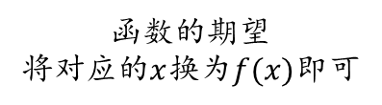
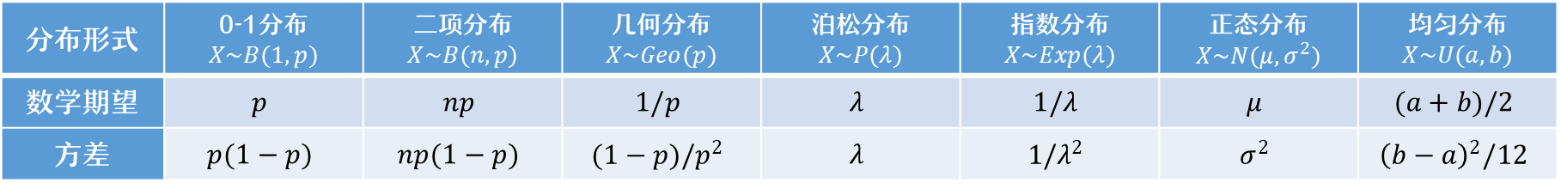
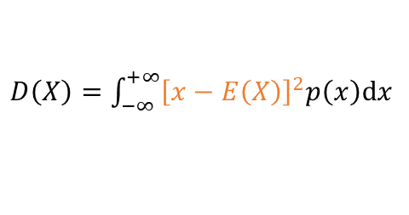

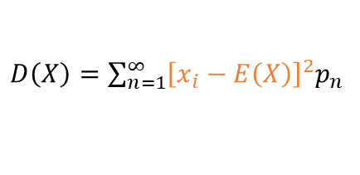

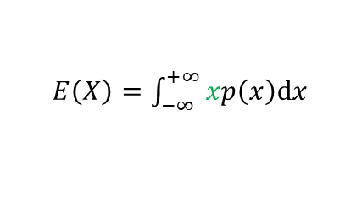

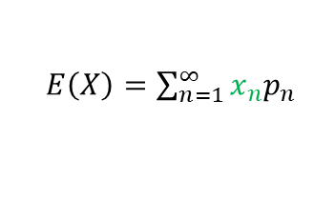


随机变量的数字特征
数学期望
方差
矩
协方差与相关系数
$E\left(X\right)=\sum_{n=1}^{∞}{x_{n}p_{n}}$
$D\left(X\right)=\sum_{n=1}^{∞}{{\left[x_{i}−E\left(X\right)\right]}^{2}p_{n}}$
$$cov(X,Y)=E\left\{\left[X−E(X)\right]\left[Y−E\left(Y\right)\right]\right\}$$
$$α_{k}=E(X^{k})$$
$E\left(X\right)=\int_{−∞}^{+∞}{xp\left(x\right)dx}$
$D\left(X\right)=\int_{−∞}^{+∞}{{\left[x−E\left(X\right)\right]}^{2}p\left(x\right)dx}$
$$cov\left(X,Y\right)=E\left(XY\right)−E\left(X\right)E(Y)$$
函数的期望
将对应的$x$换为$f(x)$即可
$$μ_{k}=E{\left[X−E\left(X\right)\right]}^{k}$$
$$ρ_{XY}=\frac{cov(X,Y)}{σ_{X}σ_{Y}}$$
$$D\left(X\right)=E\left(X^{2}\right)−{\left[E\left(X\right)\right]}^{2}$$
一阶原点矩：数学期望
二阶中心矩：方差
数学期望的性质
方差的性质
独立 一定 不相关，不相关 不一定 独立
分布形式 | 0-1分布 $$X\sim B(1,p)$$ | 二项分布 $$X\sim B(n,p)$$ | 几何分布 $$X\sim Geo(p)$$ | 泊松分布 $$X\sim P(λ)$$ | 指数分布 $$X\sim Exp(λ)$$ | 正态分布 $$X\sim N(μ,σ^{2})$$ | 均匀分布 $$X\sim U(a,b)$$
数学期望 | $$p$$ | $$np$$ | $$1/p$$ | $$λ$$ | $$1/λ$$ | $$μ$$ | $$(a+b)/2$$
方差 | $$p(1−p)$$ | $$np(1−p)$$ | $$(1−p)/p^{2}$$ | $$λ$$ | $$1/λ^{2}$$ | $$σ^{2}$$ | $${\left(b−a\right)}^{2}/12$$

